Slide 1
Наши помощники- органы чувств
Презентация к уроку
К уроку «Окружающий мир»
УМК «Школа 2100»
1 класс

Slide 2
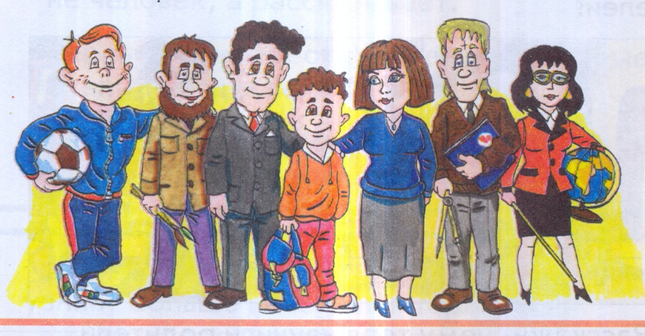
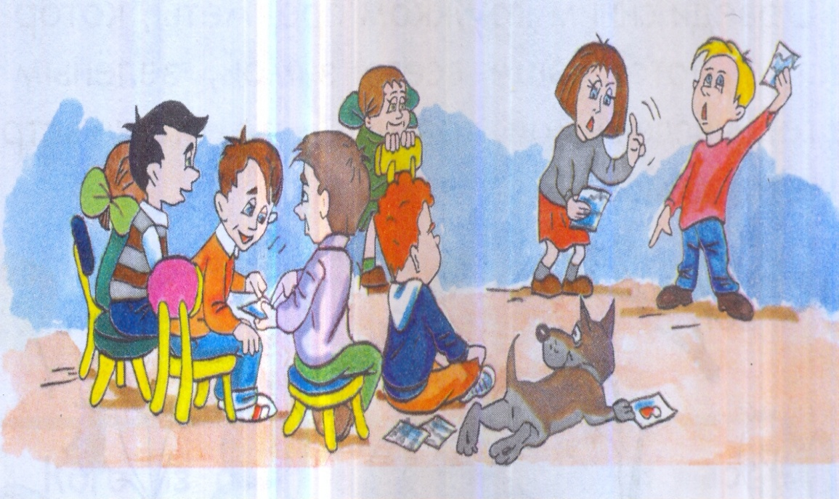
Как мы познаем окружающий мир

Slide 3
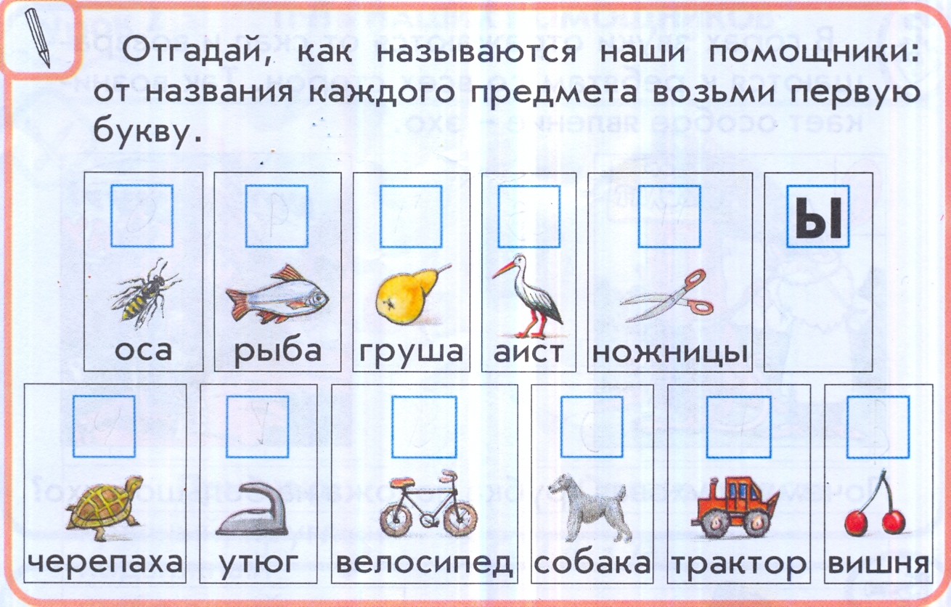
о
р
г
н
а
ч
у
в
с
т
в

Slide 4
Институт научных исследований

Slide 5
Два оконца на ночь сами закрываются,
а с восходом солнца сами открываются
бровь
веко
ресницы
радужка
зрачок
Орган зрения -глаза

Slide 6
Смотреть телевизор на расстоянии
3 метров не более двух часов в день
Работать за компьютером 15-20 минут в день
При письме и чтении держать голову на расстоянии 30 см от книги и тетради
Регулярно делать гимнастику для глаз

Slide 7
Орган осязания -кожа
Кожа чувствует тепло и холод
Кожа воспринимает боль
Кожа заботится о нашем здоровье

Slide 8
Эксперимент

Slide 9
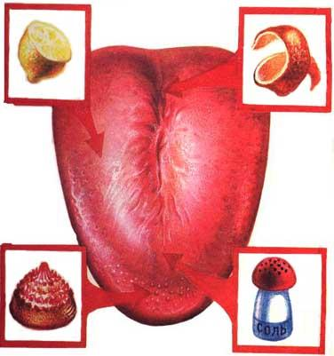
Орган вкуса -язык
Если б не было его, не сказал бы ничего

Slide 10
После приема пищи прополоскать рот.
Не брать в рот острые предметы
Нельзя есть горячую пищу, чтобы не повредить вкусовые сосочки.
Систематически очищать язык от налета,
чтобы избежать попадания инфекции в организм

Slide 11
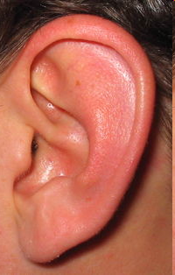
Орган слуха - ухо
Плосконька досочка,
по краям обшивочка,
а в середке дырочка.

Slide 12
Беречь уши от холода, мороза, сильного ветра
Систематически чистить уши
Не засовывать в уши мелкие предметы

Slide 13
Между двух светил
В середине я один
Орган обоняния - нос

Slide 14
Неприлично ковыряться в носу
Нельзя втягивать выделения из носа
Содержать нос в чистоте
Беречь организм от простуды
Закаляться
Не засовывать в нос мелкие предметы
Пользоваться личным носовым платком
Не курить, так как обоняние ухудшается у курящих людей

Slide 15
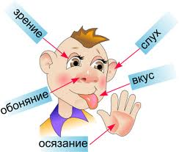
Органы чувств
Есть пять помощников на службе у тебя,
Не замечая, их используешь шутя:
Глаза тебе даны, чтоб видеть,
А уши служат, чтобы слышать,
Язык во рту, чтоб вкус понять,
А носик, чтоб запах различать,
Руки, чтоб ласкать, трудиться,
Воды из кружечки напиться.
И ни к чему твоя тревога –
Они всегда тебе помогут.

Slide 16
з | а | п | а | х | и
я | з | ы | к
ц | в | е | т
е
ф | о | р | м | а
з | в | у | к | и
к | о | ж | а
Совершайте открытия!

